Slide 1
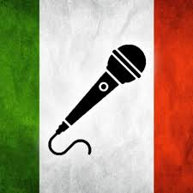
MUSICA ITALIANA ITALIJANSKA MUZIKA

Slide 2
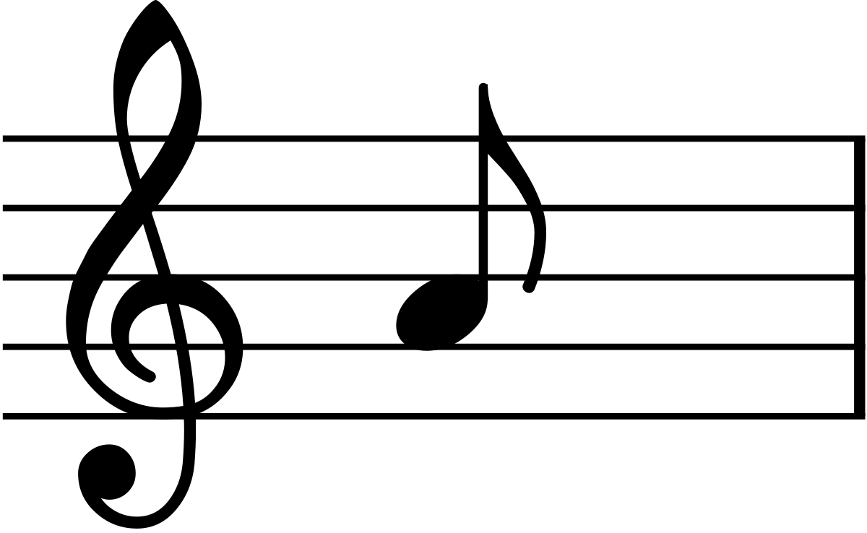
Gli Italiani amano molto ascoltare la musica, ma anche cantare.
I versi parlano d’amore, ma anche della società moderna e dei suoi problemi.
Tra i più famosi cantanti sono: Laura Pausini, Andrea Bocelli, Eros Ramazotti, Zucchero, Jovanotti,...

Slide 3
Laura Pausini è divenatata famosa ad appena 18 anni con “ La solitudine”, vicendo a Sanremo nella sezione “Nuove proposte”. Ogni suo nuovo cd vende milioni di copie in tutto il mondo ed è particolarmente popolare in America, poichè canta anche in spagnolo e in inglese. Ha vinto il Grammy Award.

Slide 4
Tiziano Ferro è arrivato al successo molto giovane con “Perdono”. Autore di musica e testi delle sue canzoni, canta anche in spagnolo ed è oggi uno dei cantanti italiani più conosciuti al mondo. Ha vinto due MTV awards e collabora con grandi artisti, italiani e non.

Slide 5
Lorenzo Cherubini ha cominciato come dj per diventare poi cantautore di grande successo.
Passato dal rap alla musica etnica, Jovantti è un dei più importanti cantautori italiani.

Slide 6
Amatissimo soprattutto dai giovani, Vasco Rossi è protagonista della musica rock italiana ed è considerato una legenda: oltre ai milioni di dischi venduti, i suoi concerti hanno spesso avuto di 100 000 spettatori.

Slide 7
Ligabue è un grande idolo della musica rock italiana. Dalla voce bella e particolare e con le sue canzoni ritmiche e melodiche appassiona i suoi numerosissimi fans. Inoltre, scrive romanzi ed è anche regista.

Slide 8
Giusy Ferreri è un caso a parte. Non solo per la sua bella voce, ma anche perché è diventata famosa grazie a un talent show, “X factor”. In pochi anni, con il suo talento ( compone alcune delle sue canzoni) ha conquistato le classifiche italiane e internazionali.

Slide 9
Il Festival della canzone italiana di Sanremo si svolge dal 1951 e sul suo palcoscenico hanno cantato quasi tutti i più famosi italiani. Nella sua versione moderna dura cinque serate e oltre ai “big premia” ci sono anche le “nuove proposte” della musica italiana.

Slide 10
PAROLE MENO CONOSCIUTE
collaborare - sarađivati
Cantautore - tekstopisac
musica etnica - narodna ( folklorna) muzika
venduti - prodati
spettatori - posjetioci
appassionare - ostrastiti
un caso a parte – posebna priča
classifiche - rangiranje
palcoscenico - faza

Slide 11
Colleghiamo le frasi dal testo precedente:
Laura Pausini è diventata famosa...
Tizziano Ferro è ...
Ligabue...
Vasco Rossi è...
Jovanotti ha cominciato...
Giusy Ferreri è diventata famosa...
Il festival della canzone italiana si chiama...
___ Sanremo
___ autore di musica e testi delle sue canzoni.
___ grazie a un talent show, “X factor”.
___ con “ La solitudine”.
___ scrive romanzi ed è anche regista.
___ come dj.
___ è considerato una legenda.

Slide 12
1. I cantautori
a) srcivono sempre versi tristi
b) sono anche musicisti
c) non piacciono tanto ai giovani
2. Hanno un grande sucesso all’estero
a) Bocelli e Pausini
b) Ramazotti e Vasco Rossi
c) Jovanotti e Vasco Rossi
Ha vinto a Sanremo
a) Tizziano Ferro
b) Laura Pausini
c) Giusy Ferreri

Slide 13
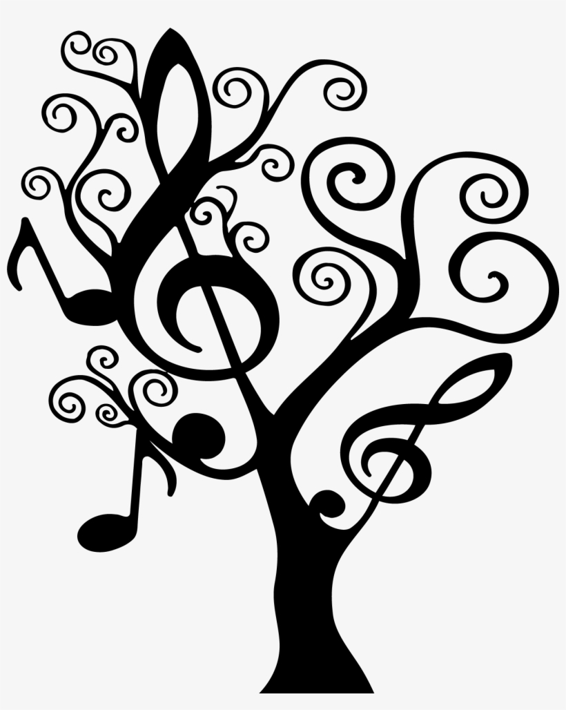
ARRIVEDERCI!

